Slide 1
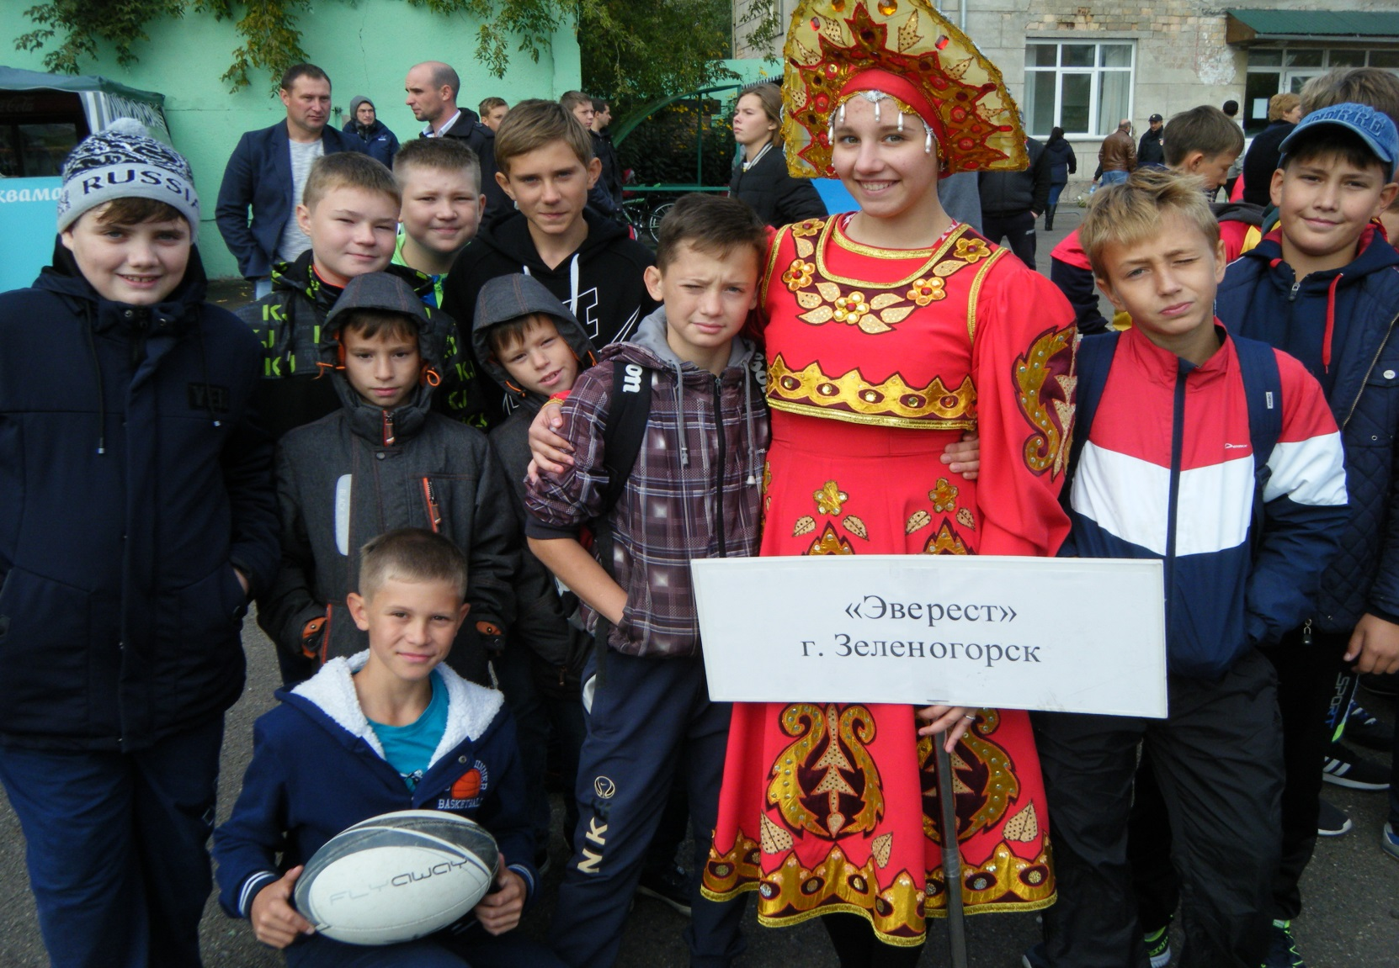
Пришло время заняться
РЕГБИ!

Slide 2
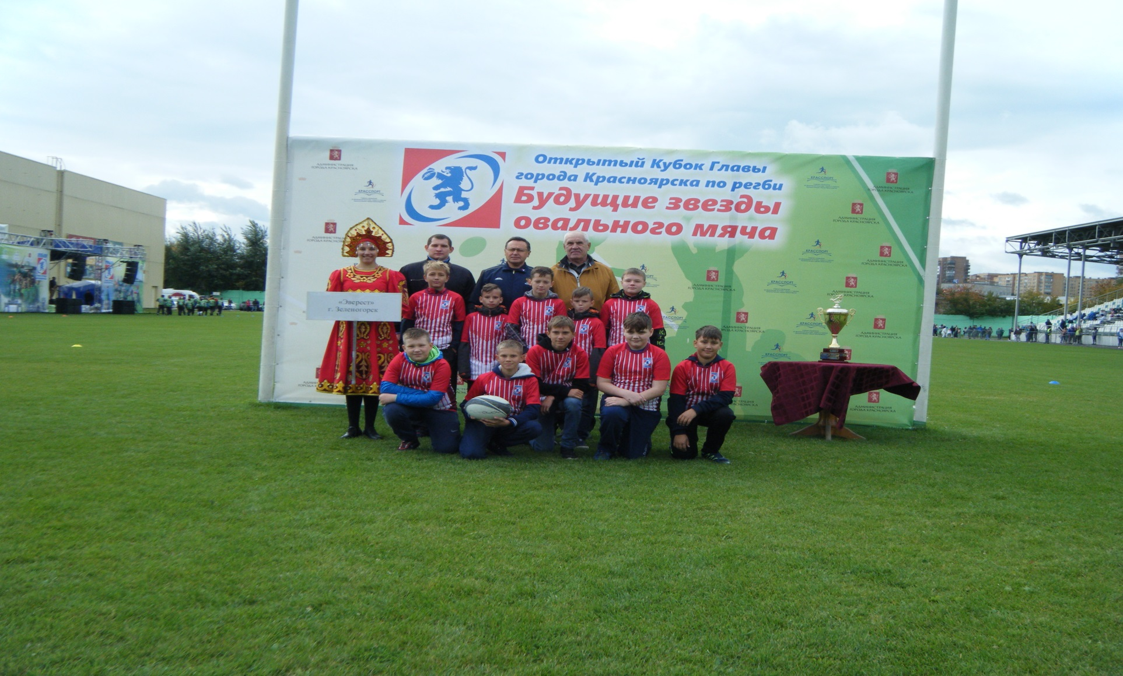
Приходи сам и приведи друга!

Slide 3
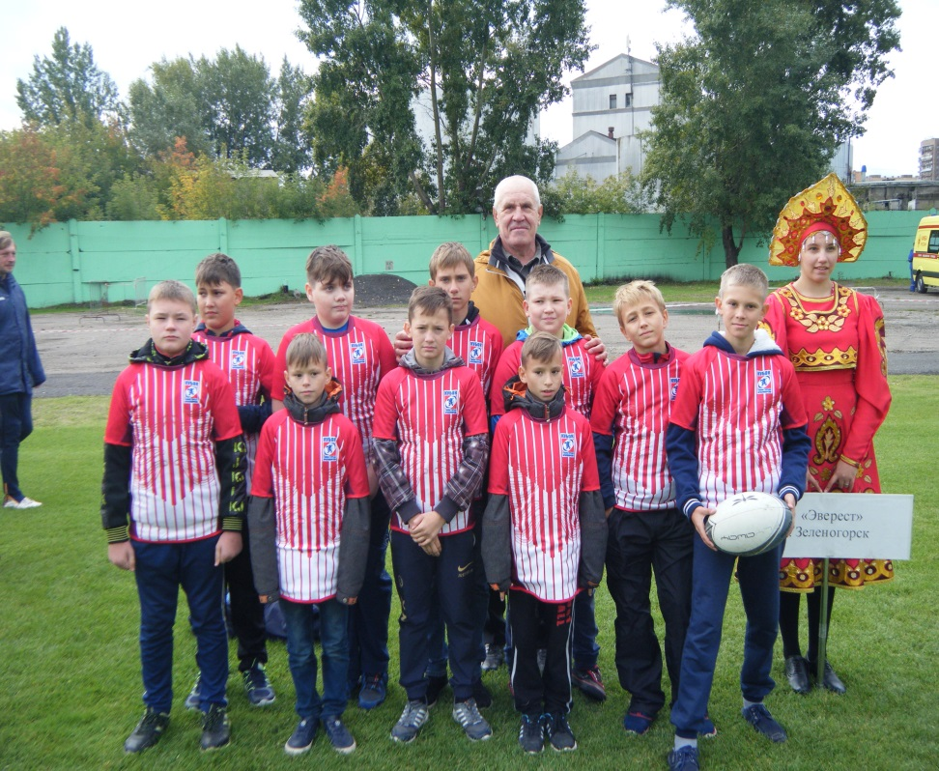
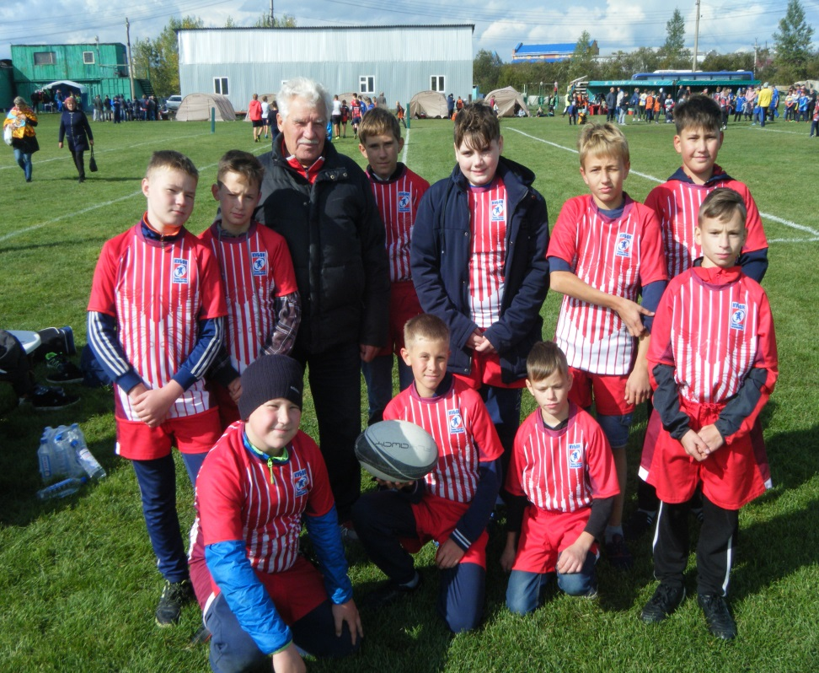
Будущие звезды овального мяча

Slide 4
Занятия проходят
в спортивном зале школы № 172
Понедельник – 17.10 – 18.10
В спортивном комплексе «Олимпиец»
Среда – 18.00 – 19.30
Тренер – Белошедов
Александр Владимирович
Контактный телефон – 8-913-588-42-22

